Slide 1
Віруси

Slide 2
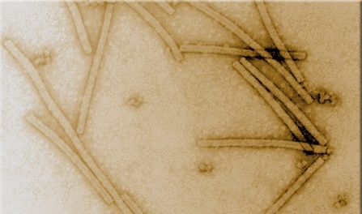
Вірус(від лат. virus — отрута) — дрібні неклітинні частки, що складаються з нуклеїнової кислоти (ДНК або РНК) і білкової оболонки. Розділ біології, що вивчає віруси називається вірусологією. Вперше існування вірусів довів російський учений Дмитро Йосипович Івановський у 1892 році, вивчаючи враження тютюну – листкову мозаїку.
Від представників інших груп організмів віруси відрізняються відсутністю клітинної будови. Це внутрішньоклітинні паразити. У зовнішньому середовищі вони не проявляють жодних ознак живого. Тому віруси вважають неклітинними формами життя і об’єднують в особливе царство Віра.
Вірус листкової мозаїки. Мікрофотографія

Slide 3
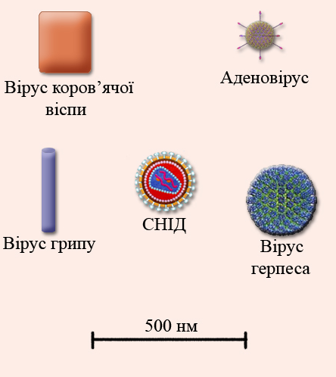
Кожна вірусна частинка складається з оболонки, яка оточує молекулу ДНК або РНК. Вірусні нуклеїнові кислоти мають різноманітний вигляд: одно- або дволанцюгових спіралей, які, у свою чергу, бувають лінійними, кільцевими або вторинно скрученими.
Розміри більшості вірусів коливаються від 10 до 300 нм. У середньому віруси в 50 разів менші за бактерій. Їх неможливо побачити у оптичний мікроскоп, тому що їх розмір менший за довжину світлової хвилі.
Приклади вірусів та порівняння їх розмірів

Slide 4
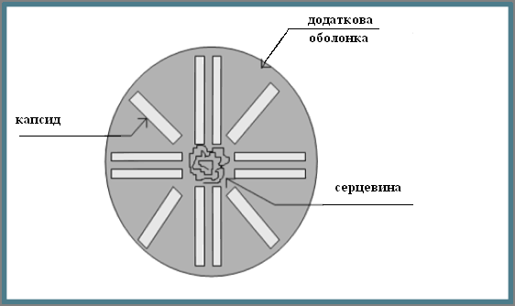
Будова віруса
Віруси складаються з :
А) серцевина-генетичний матеріал (ДНК або РНК). Генетичний апарат несе інформацію про декілька типів білків, які необхідні для утворення нового вірусу.
Б) білкова оболонка, яка називається капсид;
В) додаткова ліпопротеїдна оболонка. Вона утворена з плазматичної мембрани клітини-хазяїна. Вона зустрічається тільки у порівняно великих вірусів (грип, герпес).

Slide 5
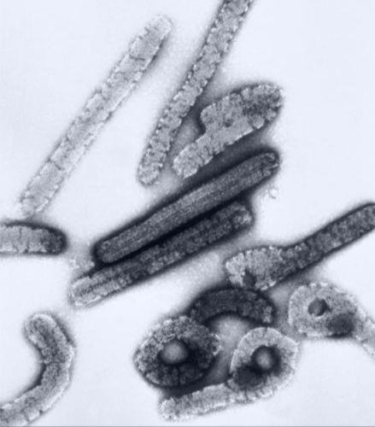
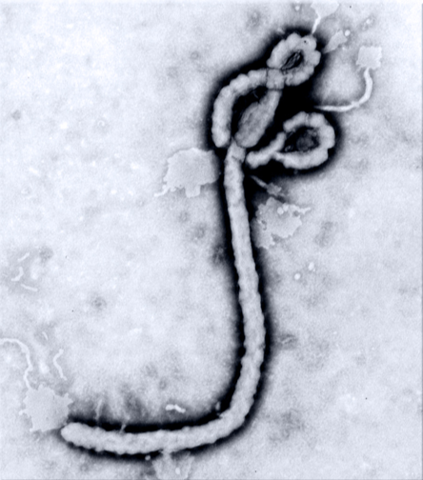
Оболонка простих вірусів складається з однотипних білкових утворень. Прості віруси мають різну форму – паличкоподібну,нитчасту, кулясту тощо.
“Ебола”
“Марбург”
Залежно від структури та хімічного складу віруси поділяють на прості та складні.
Віруси, що викликають лихоманку

Slide 6
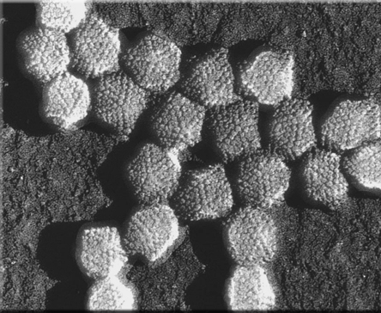
Складні віруси вкриті додатковою мембраною, що складається з білків та ліпідів. Вона може містити сполуки, які слугують для розпізнавання специфічних рецепторів на мембрані клітини-хазяїна і прикріплення до неї вірусної частинки.
Мікрофотографія аденовірусу

Slide 7
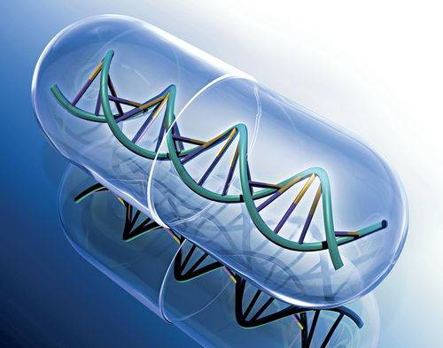
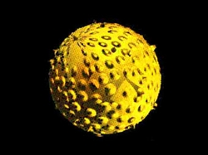
Роль вірусів у природі та житті людини
Віруси поширені в природі повсюдно й уражають усі групи живих організмів.
Віруси є збудниками небезпечних хвороб у тварин та людини.
До серйозних вірусних захворювань тварин можна віднести ящур великої рогатої худоби, рожисте запалення у свиней, чуму птахів і міксоматоз кролів.

Slide 8
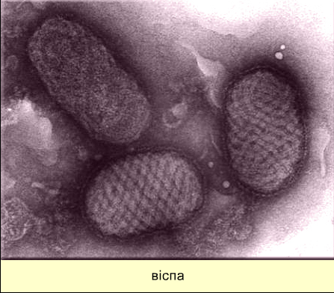
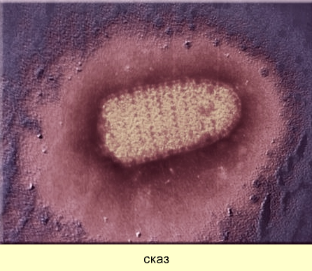
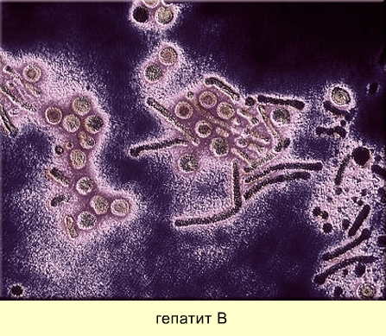
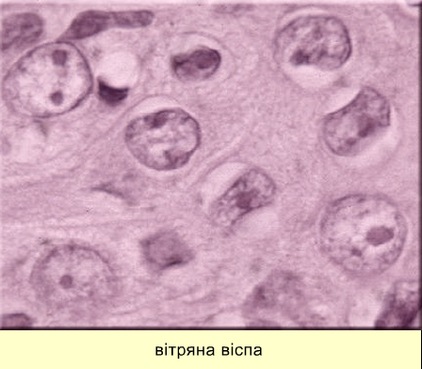
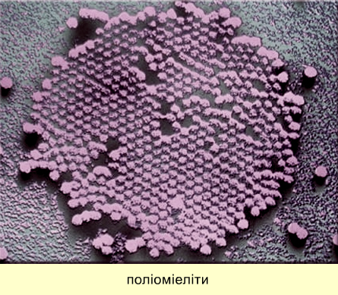
У житті людини віруси відіграють переважно негативну роль. Вони спричиняють багато захворювань людини, свійських тварин і культурних рослин. У людини віруси вражають органи дихання(грип), травлення (гастроентерити, гепатити), нервову(поліоміеліти,сказ) систему, шкіру і слизові оболонки (віспа,жовта пропасниця), пригнічують імунні реакції(СНІД).

Slide 9
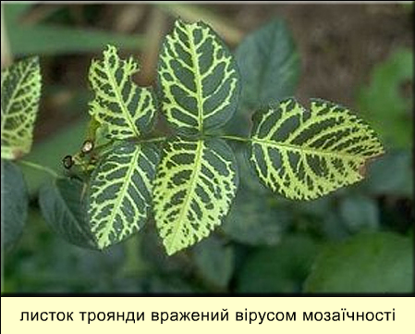
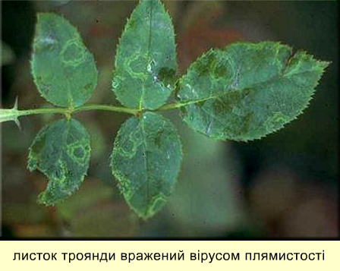
Віруси є збудниками небезпечних захворювань культурних рослин – мозаїчність, плямистість, відмирання органів, пухлини.

Slide 10
Проникнувши в клітину, вірус спричинює в ній інфекційні процеси. Інфекція – комплекс, процесів, які відбуваються під час взаємодії збудника і організму хазяїна.
За прихованої інфекції вірусні частинки у довкілля не виходять. Її часто неможливо виявити і в самій клітини. Під впливом певних чинників, які їх активізують, прихована інфекція може набути гострої або хронічної форми.
Розрізняють гострі та хронічні вірусні інфекції. Внаслідок гострої інфекції після розмноження вірусних частинок клітина звичайно гине. За хронічної інфекції послідовні покоління вірусних частинок утворюються в клітині протягом тривалого часу.

Slide 11
Шляхи проникнення деяких вірусів в організм людини:
Повітряно-краплинним шляхом (грип, кір, віспа)
Через шкіру (сказ, віспа)
Із кров’ю (вірус СНІДу, гепатит В)
Статевим шляхом (ВІЛ, герпес)
З їжею (ящур)
Комахами (Тайговий енцефаліт, жовта пропасниця)

